Slide 1



Slide 2


Slide 3







Slide 4
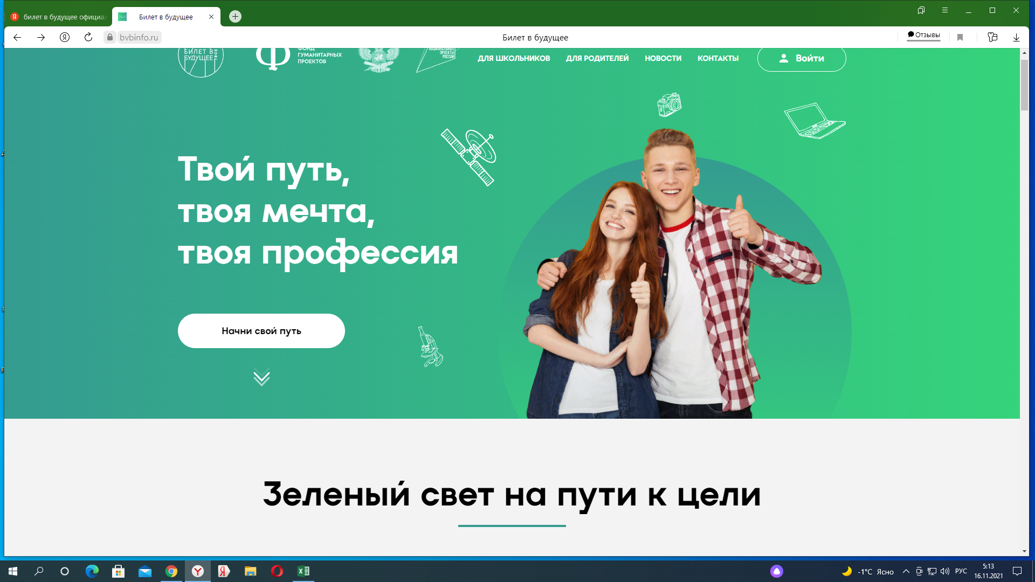
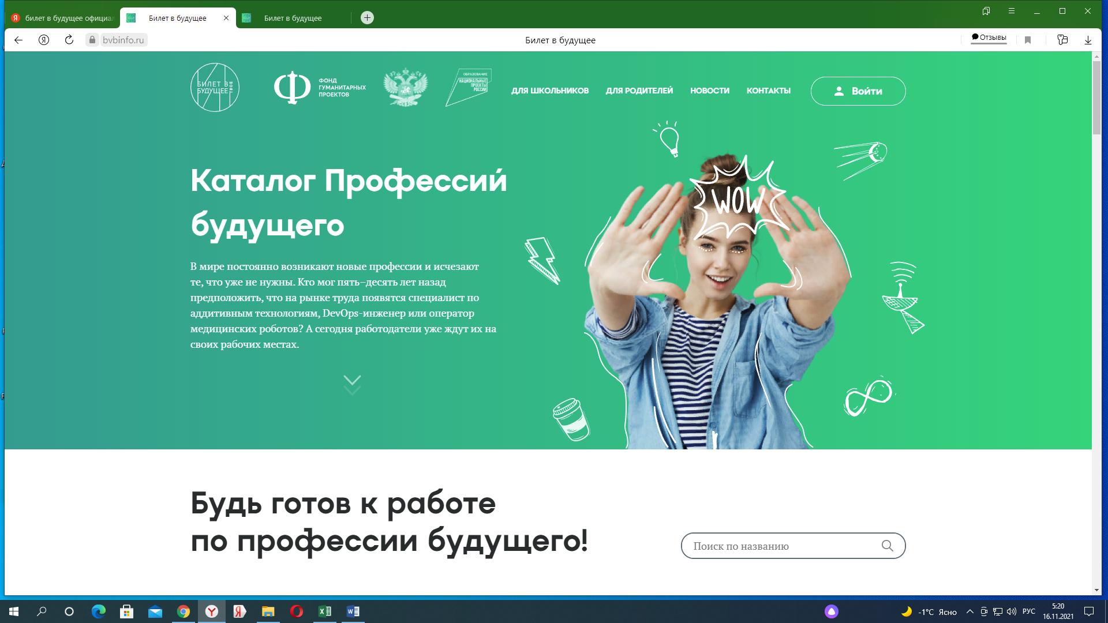
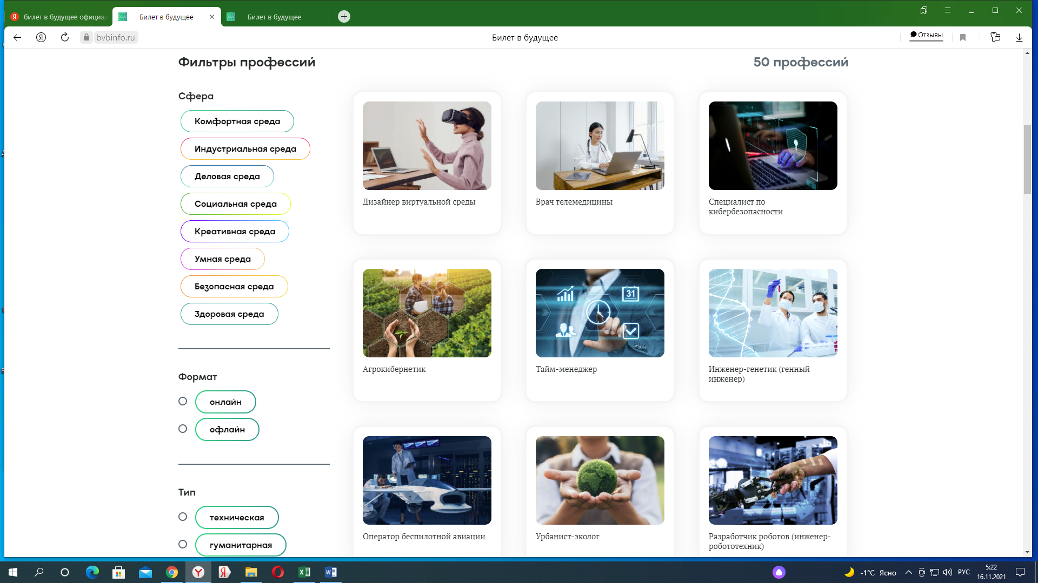
Помогаем раскрыть возможности
Формируем готовность к профессиональному
самоопределению
Поддерживаем в построении маршрута к твоей профессии

Slide 5
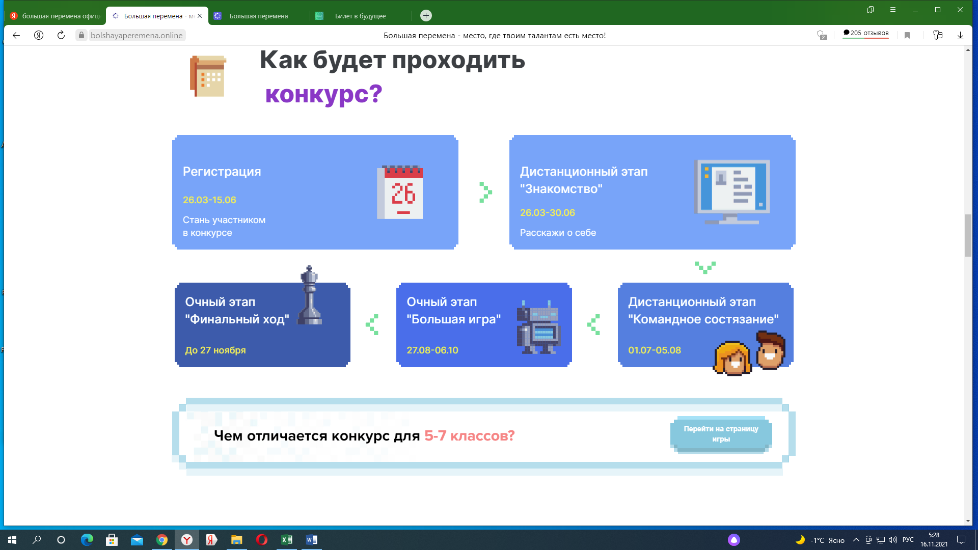
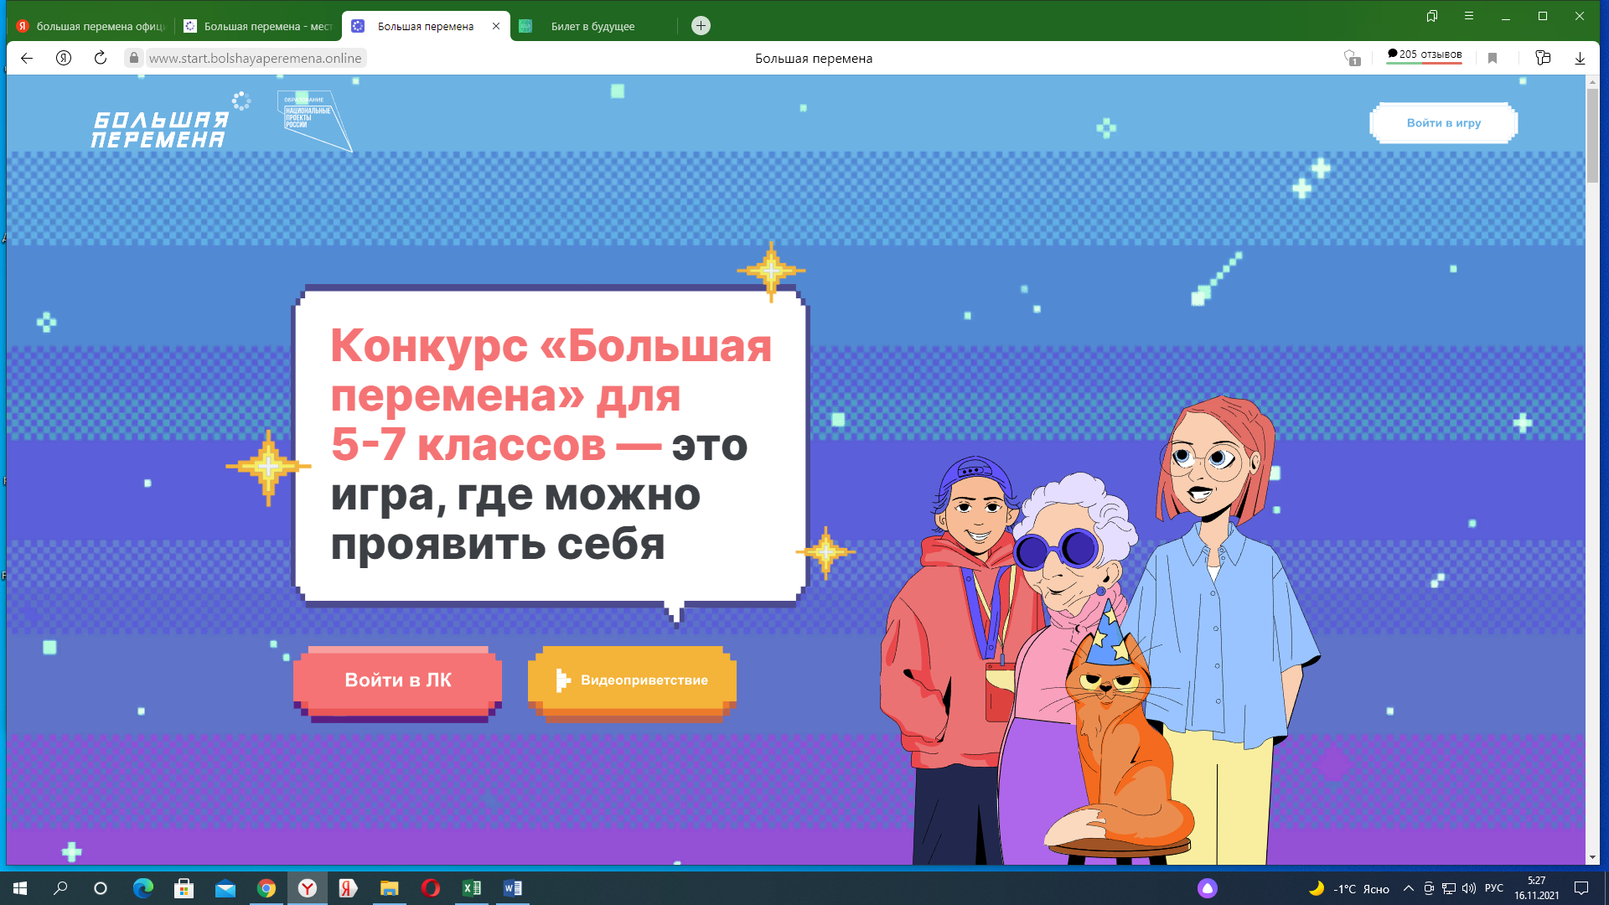
1. Победитель – МБОУ СОШ № 30, 10 класс 1- призер – МБОУ СОШ № 3, 11 класс

Slide 6
План проведения открытых онлайн-уроков
в период с сентября по декабрь 2021 года
22 сентября – Спецвыпуск «Кулинарное дело»;
28 сентября – Профессия «Ландшафтный дизайнер»;
6 октября – Профессия «Специалист по адаптивным технологиям»;
13 октября – Профессия «Оператор беспилотных авиационных систем»;
20 октября – Химическая промышленность. Компетенция «Лабораторный химический анализ»;
10 ноября – Швейная промышленность. Компетенция «Технологии моды»;
17 ноября – Спецвыпуск. Коллаборация юниорских компетенций чемпионата «ArtMasters»;
24 ноября – Компетенция «Кузовной ремонт»;
декабрь – Строительная отрасль. Компетенция «Малярные и декоративные работы».
Трансляция уроков проводится на официальной странице Министерства просвещения Российской Федерации в социальной сети «Вконтакте» https://vk.com/minprosvet и на официальном сайте проекта по адресу https://шоу профессий.рф.
Начало трансляций - в 11.00 (по московскому времени)
Уроки будут записаны, можно посмотреть в свободное время.

Slide 7
Регионального проекта «Профориентационные уроки будущего»
Проект разработан министерством образования, науки и молодежной политики Краснодарского края, сообщает пресс-служба администрации Краснодарского края.
Проект поможет школьникам узнать о перспективных технологиях и компаниях-лидерах в разных сферах.
Онлайн-регистрация прошла с 15 сентября до 1 октября. На базе школ сформированы команды школьников 8-11 классов.
С октября по май пройдут встречи c ведущими представителями крупных краевых компаний очно и в дистанционном формате.
Проект стартует 1 октября с месяца педагогических профессий. Онлайн-урок в прямом эфире провела министр образования, науки и молодежной политики края Елена Воробьева. Принимала участие команда МБОУ СОШ № 10
Следующим будет месяц агропромышленности и электроэнергетики.
О нефтяной промышленности участникам проекта расскажут представители компании «Лукоил-Югнефтепродукт». О цифровой грамотности — сотрудники компании «Ростелеком». Месяц финансовой грамотности пройдет в сотрудничестве с Южным главным управлением Банка России. Задания для месяца гражданско-правовой направленности разработают представители ГУ МВД по Краснодарскому краю.
Подведение итогов регионального проекта «Профориентационные уроки будущего» и награждение лучших школьных команд состоится в мае.

Slide 8
Сейчас выбор профессии стал одновременно и проще, и сложнее, чем 30 лет назад. С одной стороны, информации о профессиях стало в разы больше. Загляни в интернет, почитай и посмотри, сходи на профориентационную выставку, и найдешь ответы на все вопросы о профессиях. С другой стороны, самих профессий стало больше, а информация о них превращается в дремучий лес, где подростку очень легко потеряться.

Slide 9


Станьте для подростка
проводником в мир
Профессий !
Удачи в профориентации!

